Slide 1



x
스마트 팩토리

Slide 2
C++ 이란?
C 언어의 확장판에서 시작된 언어
절차 지향 언어인 C 와 달리 객체 지향 언어
객체 지향적이기 때문에 구조화된 프로그램을 짤 수 있음
객체 지향 개념을 도입하여 C언어에 비해서 효율성 저하를 최소화
타입체크가 엄격
실행 시간 오류의 가능성을 줄이고 디버깅을 돕습니다.
이식성이 좋습니다.
다양한 운영체제에서 사용할 수 있는 언어
Notes:
여러분들이 아는 언어? C++ C# JAVA
객체 지향과 절차 지향의 차이 설명 간단하게만 하고 나중에 객체지향에 대해서 제대로 배우게 될 것.
둘이 반대되는 의미는 아님,
절차지향
순차적인 처리 프로그램 전체가 유기적으로 연결. 어디 한 부분을 바꾸면 다른 부분까지 영향이 갈 수 있음
순서를 바꾸면 동일한 결과를 보장하기 어렵
다른부분까지 영향이 갈 수 있기 때문에 유지보수가 어렵,
시간적으로 유리
객체지향
자세히 알기 위해서는 캡슐화 상속 다형성 등의 개념을 알아야 하지만 객체 지향은 중요한 내용이기 때문에 나중에 따로 자세히 배우게 될 것 같고
프로그램 사이즈가 커지고, 처리속도가 느리지만
독립적인 기능 위주로 코드 작성 -> 기능 코드 재사용 가능, 유지보수 등이 쉽댱

Slide 3
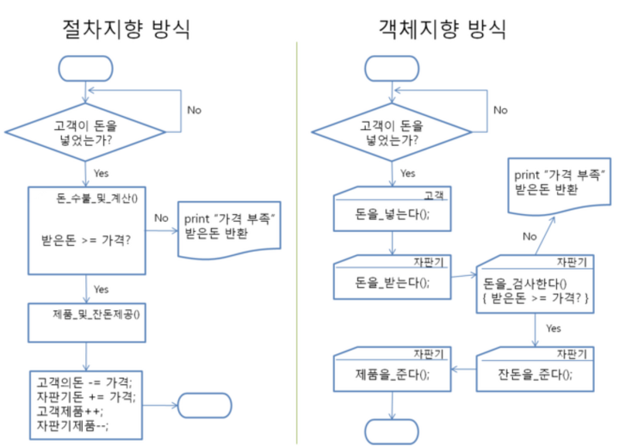
절차지향? 객체지향?
[출처]https://brownbears.tistory.com/407

Slide 4
C++ 활용 분야
활용 분야
임베디드
금융, 통신 애플리케이션
서버 구축
검색엔진
…
Notes:
객체 지향 언어는 실행속도가 느리다고 했지만
C++은 C언어에서 진화된 언어고 직접 컴파일 방식이라서 다른언어에 비해서는 컴파일 속도가 빨라..
속도가 중요한 분야에서 많이 사용.
여러분이 많이 알고 있는 C#, JAVA, python,.. 등등은 모두 실행 속도가 C++보다 느림.

Slide 5
Mac 사용자 환경 설정
https://nadocoding.tistory.com/95
Homebrew 설치
Visual Studio Code 설치
Extension 설치

Slide 6


Slide 7
Visual Studio?
통합 개발 환경(IDE)
소스 코드 편집, 디버깅(테스트), 빌드를 할 수 있는 툴
IDE 별로 지원하는 운영체제가 다르지만 visual studio code는 MacOS와 windows 운영체제에서 지원됨
Visual Studio, eclipse, intelliJ(JAVA), Clion(C++/C)
Notes:
vs가 젤 쓰기 쉬움
많이들 사용하시는 vscode는 ide가 아닌 코드 편집기(에디터). Vscode에서 빌드를 하기 위해서는 별도의 환경을 구축해야 하기 때문에 빌드까지 할 수 있는 vs 사용
컴파일과 빌드
컴파일 : 개발자가 작성한 소스 코드를 바이너리 코드(0과 1로 이루어진 ..)로 변환하는 과정(컴퓨터가 이해할 수 있도록 변환하는 과정)→ 컴파일러가 실행
자바는 JVM에서 (컴파일러를) 생성함
빌드 : 소스코드 파일을 실행 가능한 소프트웨어로 만드는 과정.
빌드 툴: maven, gradle, ant
Ide는 소스코드 작성하고 런을 실행하면 알아서 실행됨.
Vs에서 debug모드로 빌드 작업을 실행하는 것.
디버그 모드와 릴리즈 모드 선택 가능.
- 결국 빌드시키는 것이군아!

Slide 8
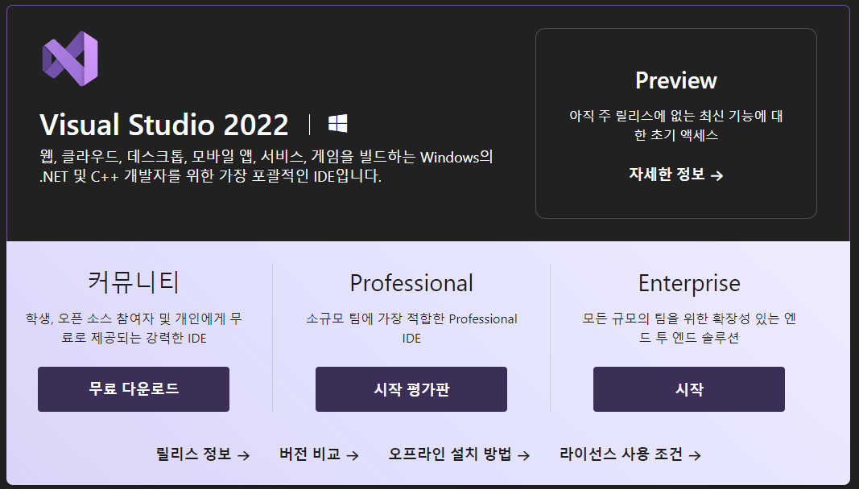
Visual Studio 설치
https://visualstudio.microsoft.com/ko/downloads/

Slide 9
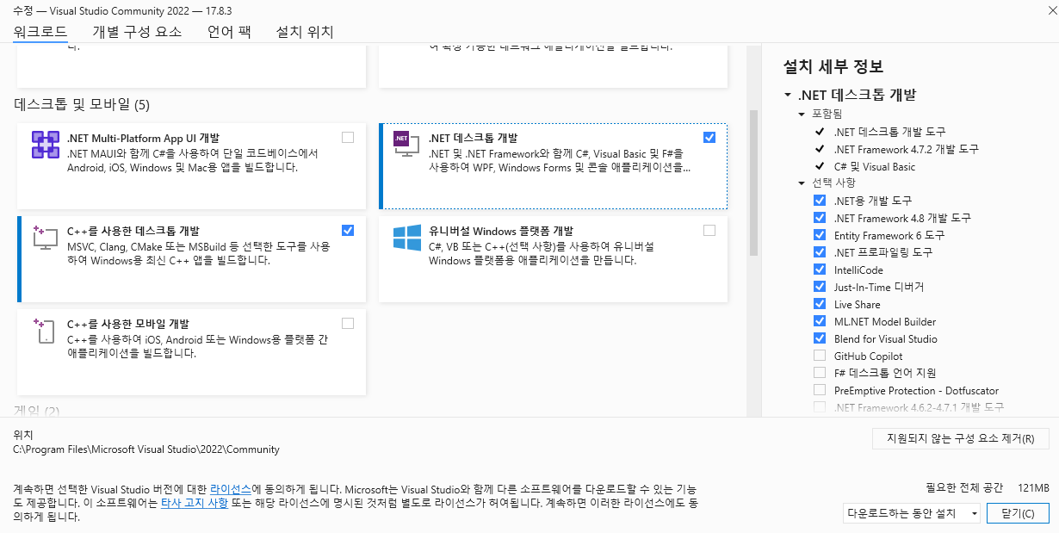
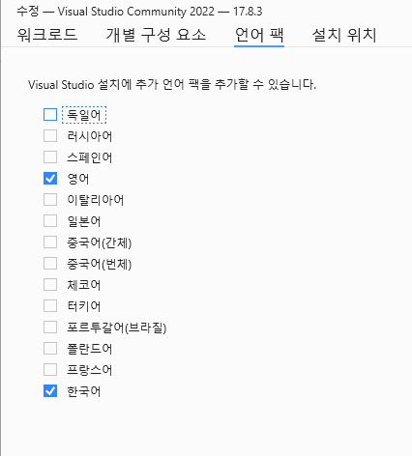
Visual Studio 설치

Slide 10
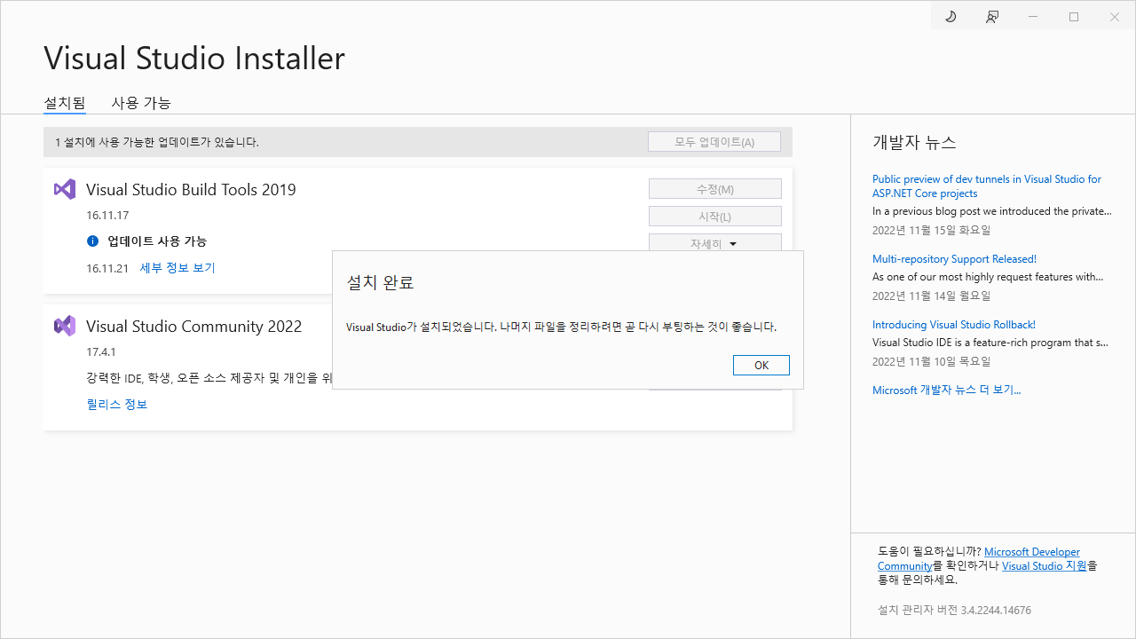
Visual Studio 설치
재부팅 하기!

Slide 11
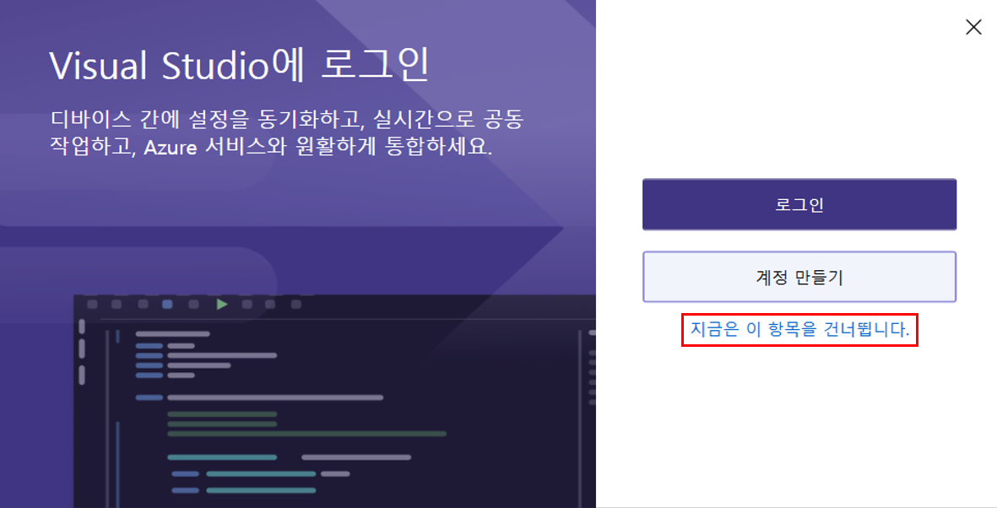
Visual Studio 실행

Slide 12
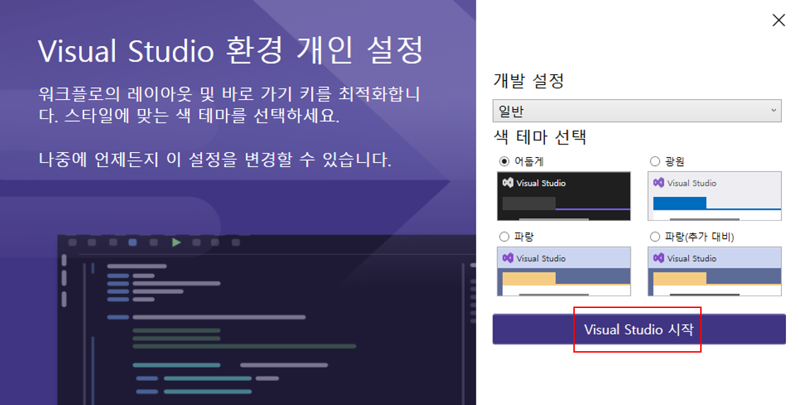
Visual Studio 실행
Notes:
테마는 원하는대로 고르기

Slide 13
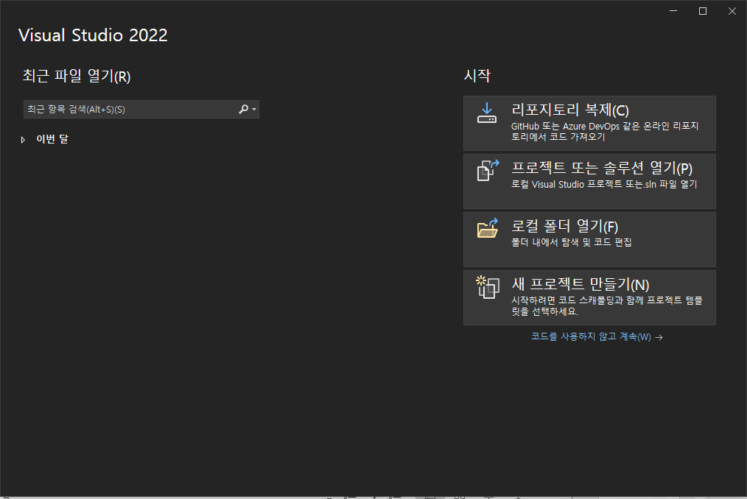

Slide 14
C++ 프로젝트

Slide 15
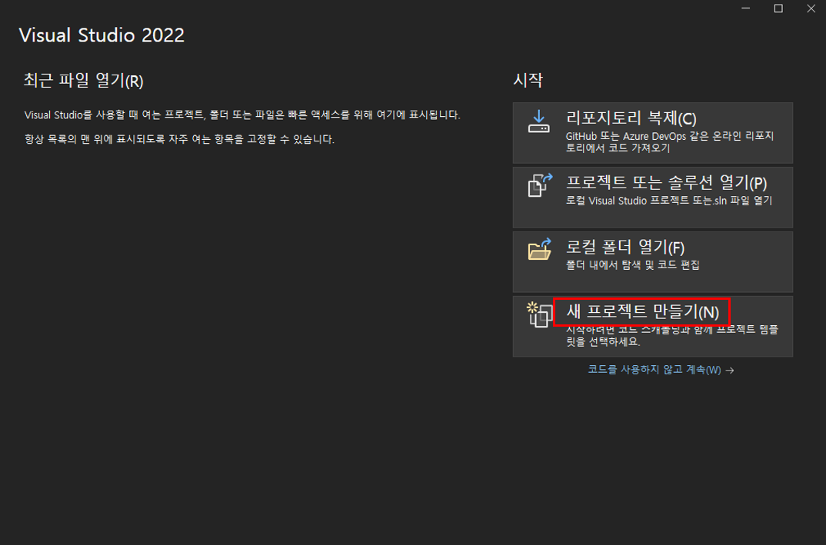
C++ 프로젝트

Slide 16
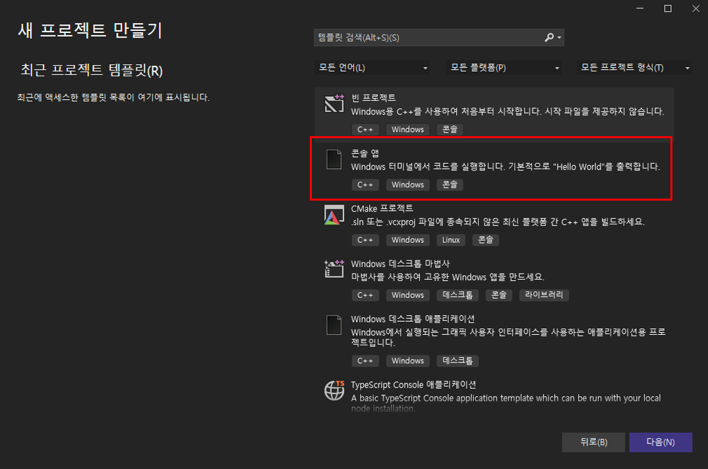
C++ 프로젝트
Notes:
무조건 가야되는지.. 물어보기

Slide 17
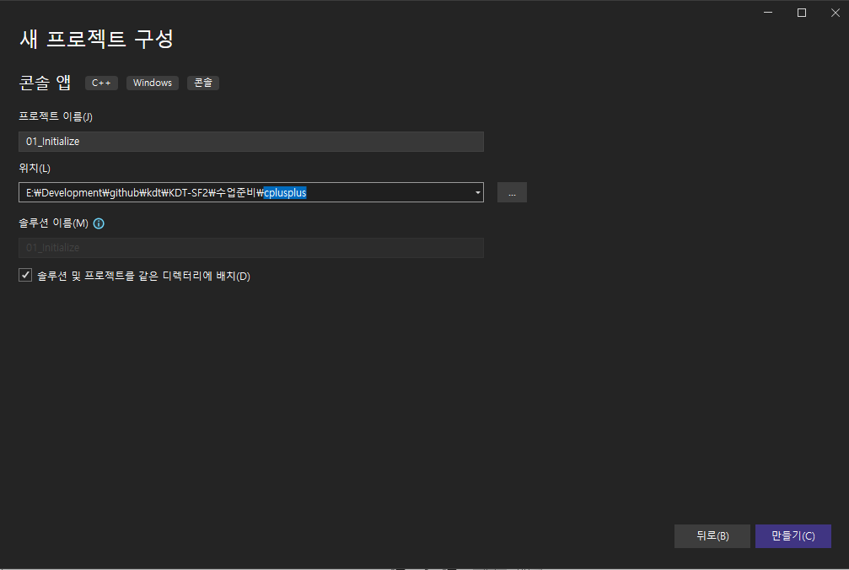
C++ 프로젝트
프로젝트 이름은 숫자와 영어로만!
경로는 바탕화면의
Github 폴더!
Notes:
경로 변경 해도됨

Slide 18
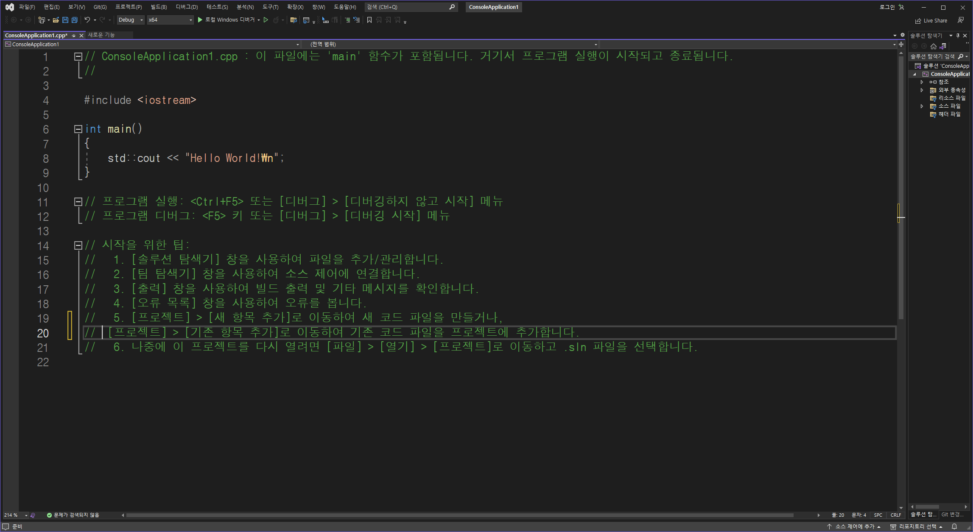
C++ 프로젝트
Notes:
Main함수 설명
실행코드는 main 안에 써줘야 실행됨.
세미콜론도 역시 작성해줘야지 실행됨.
Std 간단하게 설명하기
프로젝트 안에는 하나의 main함수만 존재해야 함.
-> 여러 개 만들려면 주석처리하거나 main 함수 이름 변경
→ 함수 이름 변경시 int 로 선언되어 있기 때문에 return 0; 해줘야 함. 주석처리.. 하삼…

Slide 19
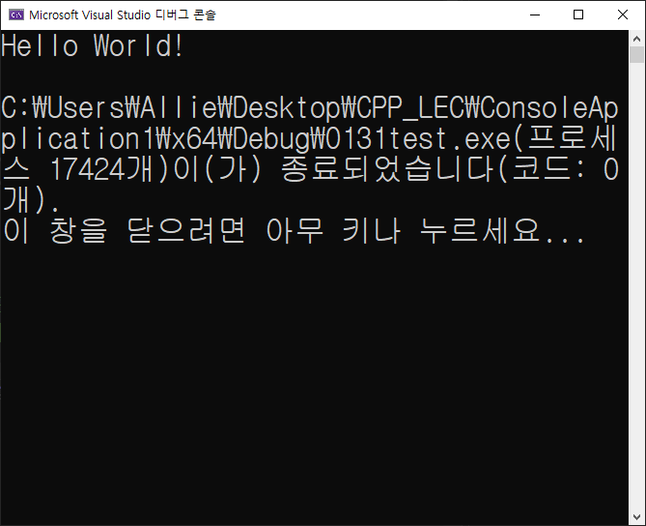
코드를 실행해볼까요?
콘솔 창에 Visual Studio 에 있던 Hello World 가 출력되게 됩니다.
Notes:
프로그램 실행
ctrl + F5 : 빌드
F5 디버깅후 빌드
보기> 솔루션 탐색기에 현재 프로젝트명, cpp파일 이름 등 볼 수 있음
이런 까만 화면을 콘솔 창이라고 하는데 콘솔창에 cout 뒤에 쓴 문장이 출력되는 것을 볼 수 있어요.

Slide 20
C++ 파헤치기

Slide 21
# include <iostream>
#
컴파일 시작 전 미리 처리하기 위한 전처리기 를 의미
#include
외부에 선언되어 있는 함수 or 상수 등을 사용하기 위해 선언
#include <iostream>
iostream : 스트림을 이용한 입출력을 제공하는 객체 지향 라이브러리

Slide 22


int main()
프로그램이 시작될 때 가장 먼저 호출되는 함수
main 함수는 int ( 정수 ) 를 Return 하는 함수이다.
C++ 프로젝트에는 main() 함수가 필수로 존재해야 하며, return 이 없으면 기본적으로 0 을 return 해준다.

Slide 23
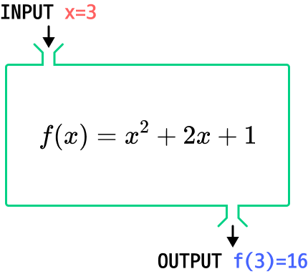
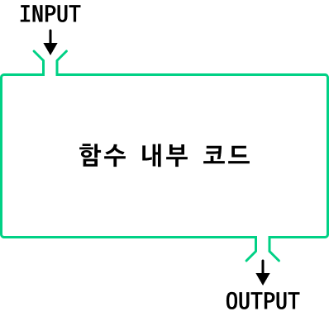
함수
Notes:
수학시간에 배웠던 기본 함수 구조
input값, outpu값, 함수식
->
input, ouput, 함수 내부 코드

Slide 24

C++ 함수
return타입은 변수의 타입 중 하나!
함수 더 자세한 건 다다음 시간에……

Slide 25
입/출력
std:cout<<
console out 이라는 의미로 콘솔에 값을 출력해준다.
std::cin>>
console in 이라는 의미로 콘솔이 열렸을 때 원하는 값을 입력할 수 있게 해준다.
값을 입력받으면 변수에 넣어줘야 한다.

Slide 26
변수와 자료형

Slide 27
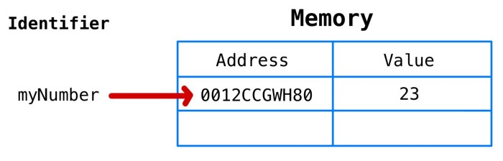

변수
데이터를 저장하기 위해 할당받은 공간

Slide 28
변수 네이밍 규칙
변수의 이름은 영문자(대소문자), 숫자, _, $ 로만 구성된다.
변수의 이름은 숫자로 시작할 수 없다.
변수의 이름 사이에는 공백이 존재하면 안 된다.
변수의 이름으로 예약어 를 사용할 수 없다.
변수 이름은 길이의 제한이 없다.

Slide 29
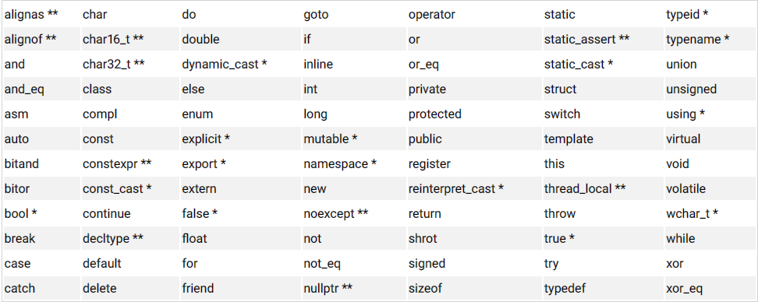
예약어란?
C++ 에 미리 정의되어 있는 특별한 의미가 있는 단어

Slide 30
언어 타입
강한 타입 언어
타입 검사를 통과하지 못한다면 실행 자체가 안 된다.
String, int, double 등처럼 타입을 1종류로 명확히 지정
약한 타입 언어
런타임에서 타입 오류를 만나더라도 실행을 막지 않는다.
타입이 여러 종류인 값들이 상관없이 지정된다.

Slide 31

언어 타입

Slide 32
C++ 는 강한 언어!
C++ 는 데이터 종류를 명확하게 지정해줘야 한다.
int a = “안녕” ( X )
int a = 1 (O)

Slide 33
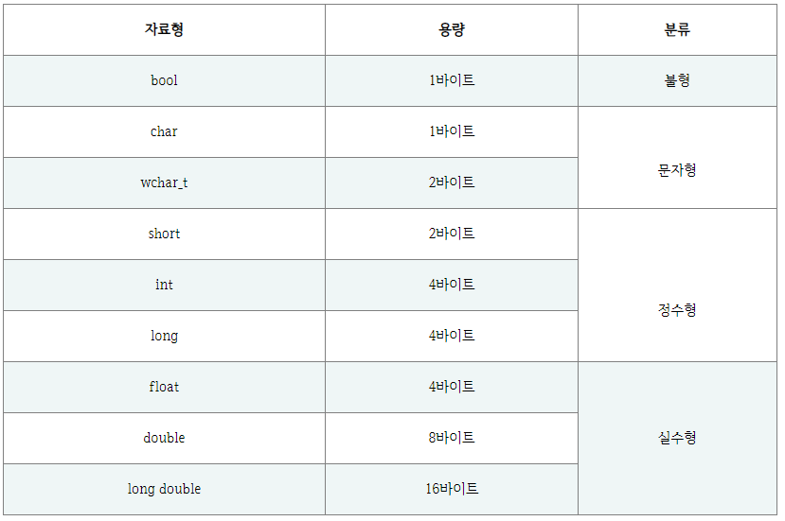
기본 자료형 ( Data Type )
https://digiconfactory.tistory.com/entry/C-%EC%9D%98-%EC%9E%90%EB%A3%8C%ED%98%95-Data-type-%EC%A0%95%EC%88%98%ED%98%95

Slide 34
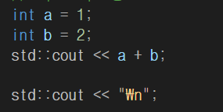
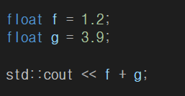
기본 자료형 – int, float

Slide 35
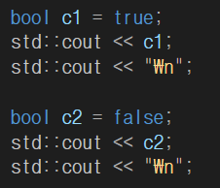
기본 자료형 - bool

Slide 36
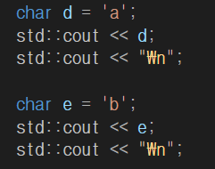
기본 자료형 - char

Slide 37

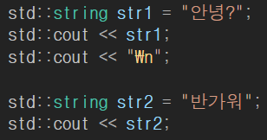
문자열 std::string
문자열을 이용할 때는 std::string 타입을 이용해야 한다.
문자는 항상 “ ” 를 이용해 쌍따옴표로 감싸주기!!

Slide 38
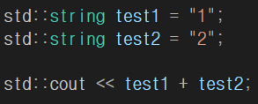
깜짝 질문 No.1 !
위의 코드를 실행시켰을 때 나오는 결과는?
① 3 ② 12 ③ 오류가 나온다.

Slide 39
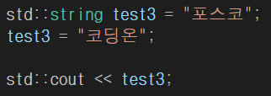
깜짝 질문 No.2 !
위의 코드를 실행시켰을 때 나오는 결과는?
① 포스코 ② 코딩온 ③ 오류가 나온다.

Slide 40
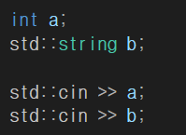
변수 입력받기
std::cin 입력은 띄어쓰기를 기준으로 입력이 된다.
타입에 맞게 입력할 것!
a 1 은? 정상적으로 동작하지 않는다!
1 a 는? 정상적으로 동작!

Slide 41
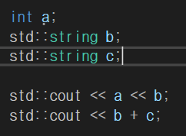
변수 출력하기
타입이 다를 경우?
<< 로 연결하기
타입이 같을 경우?
+ 로 연결하기

Slide 42
실습1. 변수와 자료형
“이름을 입력하세요.” 라는 문구를 출력하고 사용자로부터 이름을 입력 받기
“나이를 입력하세요.” 라는 문구를 출력하고 사용자로부터 나이를 입력 받기
이름과 나이의 입력이 끝나면 "안녕하세요! OOO님(OO세)" 라는
문구 출력
Notes:
age가 숫자라서 + 연산자 사용해서 이어주면 안됨.
Git : cpp>practice>practice1

Slide 43
연산자

Slide 44
연산자
대입 연산자: =
비교 연산자: ==, !=, >, >=, <, <=
산술 연산자: +, -, *, /
논리 연산자: !, &&, ||

Slide 45
산술 연산자, 증감 연산자
연산자 종류 | 의미 | 사용 예시(모두 int 일 때)
+ | 덧셈 | 5 + 5
- | 뺄셈 | 6 – 2
* | 곱셈 | 10 * 2
/ | 나눗셈 | 10 / 3
% | 나머지 연산자 | 10 % 3
++ | 증가 | a++; ++b;
-- | 감소 | a--; --b;

Slide 46
논리 연산자, 비교 연산자
논리 연산자
! (NOT)
&&(AND)
|| (OR)
비교 연산자
< , > , <=, >=
!=(not equal), ==(equal)
Notes:
어차피 지금 배워도 다 까먹을 예정이기 때문에 배우지 않을거예요.

Slide 47
조건문

Slide 48
조건문
특정 조건 만족 시 ( 조건이 참인 경우 ) 실행하는 명령의 집합
특정한 조건 속에서 작업을 수행하고 싶을 때 사용
if
switch

Slide 49
if 문
만약 ~~라면
if ( 조건1 ) {
// 조건1이 참이라면 실행
} else if ( 조건2 ) {
// 조건1이 참이 아니고 조건2가 참이라면 실행
} else {
// 조건 1과 2가 모두 참이 아닐 때 실행
}
Notes:
if 문은 intouch수업할 때 자세히 해서 간략하게만 하고 나가깃

Slide 50
if문
비교연산자
a == b : a와 b가 동일하면 참
a != b : a와 b가 동일하지 않으면 참
a < b : a가 b보다 작으면 ( b가 a보다 크면 ) 참
a <= b : a가 b보다 작거나 같으면 참
논리연산자
a && b : a AND b. a 그리고 b
a || b : a OR b. a 또는 b

Slide 51
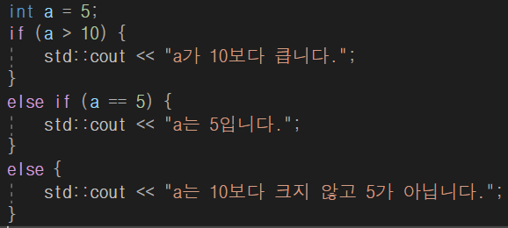
if 문
if (a > 10) {
실행 코드1;
}else if(a==5){
실행 코드2;
}else {
실행 코드3;
}
Notes:
if 문은 intouch수업할 때 자세히 해서 간략하게만 하고 나가깃

Slide 52
실습2. if문 (1)
“나이를 입력하세요.” 라는 문구를 출력하고 사용자로부터 숫자를 입력 받기
입력된 숫자가 1부터 7까지면 "유아", 8부터 13까지면 "초등학생", 14부터 16까지면 "중학생", 17부터 19까지면 "고등학생", 20이상이면 "성인"을 출력
나이가 200 이상이면, “나이가 너무 많습니다..!” 출력

Slide 53
실습3. if문 (2)
“이름을 입력하세요.” 라는 문구를 출력하고 사용자로부터 이름을 입력 받기
홍길동이 입력되면 "남자", 성춘향이 입력되면 "여자", 그 외의 내용이 입력되면 "모르겠어요."를 출력
Notes:
깍가가가가가가각가가가각나나나나난나

Slide 54
if문 중첩
if ( 조건1 ) {
if ( 조건2 ) {
//실행
} else {
//실행2
}
}

Slide 55
switch 문
switch (변수) {
case 값1 :
실행코드1;
break;
case 값2:
실행코드2;
break;
}
Notes:
괄호 안에 조건이 들어가는 것이 아니라 변수가 들어감.
괄호 안의 변수로
질문 나오면 >스위치도 중첩이 가능함
https://drehzr.tistory.com/1123

Slide 56
switch 문
switch (변수) {
case 값1 :
case 값2 :
실행코드1;
break;
case 값3:
실행코드2;
break;
default :
기본실행코드; // 위의 case에 모두 부합하지 않을 때 실행할 코드를 작성
}
Notes:
default는 break 필요하지 않아요

Slide 57
실습4. 조건문 총합
두 개의 변수와 연산자를 입력 받아 계산할 수 있는 프로그램 만들기
조건문의 종류는 자유롭게 선택
Notes:
string 비교는 불가능하지만 char 비교는 가능

Slide 58
삼항연산자
간단한 조건문
조건 ? 조건이 참일 때 실행할 코드 : 조건이 거짓일 때 실행할 코드;
ex ) score==‘F’ ? std::cout<<“재수강” : std::cout<<“참 잘했어요.”;
score의 조건에 따라 실행할 코드 작성
if~else 문과 동작 방법이 일치합니다.

Slide 59
실습5. 삼항연산자
숫자 입력 받기
5의 배수이면
{입력한 숫자}는 5의 배수입니다.
5의 배수가 아니라면
{입력한 숫자}는 5의 배수가 아니네요ㅜㅜ
출력하기
Notes:
답
입력변수%5==0 ? std::cout>>“5의 배수입니다.” : std::cout>>”5의 배수가 아니네요ㅠ”;

Slide 60
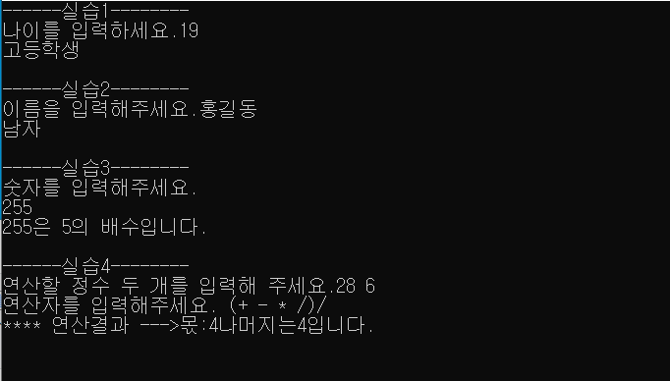
실습 결과(2~5) 예시

Slide 61
단축키
ctrl + k + c : 주석 ctrl + k + u : 주석 해제
alt + 상하 방향키 : 코드 이동
ctrl + f :찾기, ctrl + h 바꾸기
ctrl + k +d :전체 코드 정렬, ctrl + k + f : 선택 코드 정렬
ctrl + d : 코드 한줄 복사
ctrl + alt + 클릭 : 다중 커서
솔루션 탐색기 ctrl + alt + L

